Slide 1

ГОСУДАРСТВЕННОЕ КАЗНАЧЕЙСТВО ВЕНГРИИ
ОСНОВЫ ИНТЕГРИРОВАННОЙ ИНФОРМАЦИОННОЙ СИСТЕМЫ УПРАВЛЕНИЯ ГОСУДАРСТВЕННЫМИ ФИНАНСАМИ

Slide 2

ГОСУДАРСТВЕННОЕ КАЗНАЧЕЙСТВО ВЕНГРИИ (ГКВ)
ГКВ было создано 1 января 1996 г. как организация, отвечающая за исполнение бюджета.
В ходе исполнения бюджета ГКВ, помимо прочего, отвечает за
  управление ассигнованиями,
  управление счетами,
  проведение взаиморасчетов,
  управление ликвидностью, дефицитом и государственным долгом (совместно с Агентством по управлению долгом),
  предоставление данных.
ГКВ выполняет некоторые бюджетные, исполнительные, контрольные и финансовые функции в отношении платежей из фондов Европейского Союза. Оно выполняет задачи, связанные с межбюджетными отношениями. ГКВ осуществляет расчет заработной платы в государственном секторе
После того, как ГКВ недавно приняло на себя платежные функции ряда организаций, включая Управление сельского хозяйства и сельского развития и Управление национальных пенсионных фондов, оно превратилось в высокоцентрализованную структуру.

Slide 3
СИСТЕМЫ УГФ, СУЩЕСТВОВАВШИЕ РАНЕЕ
Разработаны ГКВ
  T20XX – внутренняя банковская система
  TSH – система управления ассигнованиями
Разработаны венгерскими подрядчиками
  KGR-K11 – система для сбора информации (бюджеты организаций, бюджеты структурных подразделений, полугодовые/годовые отчеты)
  OTR – система мониторинга бюджетных субсидий
  KIRA – центральная система расчета ФОТ для всего государственного сектора
  Мечта Казначейства – главная книга для ассигнований, которыми управляют централизованно
  Система бухучета – система бухучета в организациях
  ASP – хранилище данных и система управления финансами для ОМСУ
  KTÖRZS – реестр публичных учреждений

Slide 4
ПРЕЖНЯЯ схема УГФ
ФОТ
EKR
субсидии
EMIR
FAIR
KTÖRZS
KIRA
закупки
OTR
Распорядители средств
Ручной процесс
Electra (пользовательский интерфейс)
T20XX
Бухучет и отчетность Казначейства
Аналитические
данные
Бухучет
Мечта
Казначейства
Главная книга
Ручной
процесс
KGR-K11
Синтетические
данные
eADAT
TSH
Ассигнования в централизованном управлении
Ручной
процесс
Ручной процесс
ASP
EFER
ÖNKADÓ
Упр-е
долгом
Налоговое
управление
Распорядители средств

Slide 5
ЭТАПЫ ПРОЕКТА
Подготовительный этап
Процессы гос. закупок
Детальное проектирование
Хранилище данных начало функционировать и получать данные из старой и новой систем одновременно
Бюджетный модуль, интегрированное приложение бухучета и система бухучета в организациях запущены
Новая банковская система управляет счетами за пределами контура Казначейства с
Счета из контура Казначейства переведены в новую банковскую систему
Подробная информация об обязательствах
Портал гос. финансов
2016
2018-1 кв. 2019
2 кв. 2019
2020 - 2021
01.01.2022
01.05.2021
01.01.2022
01.01.2023
2 кв. 2023
01.06.2021

Slide 6
ДВА ПРОЕКТА: 1) ИИСУГФ + Хранилище данных, 2) внутренняя БАНКОВСКАЯ СИСТЕМА
KM
KÖR
INKA
Модуль управления бюджетом
Система институционального бухучета
Централизованная система бухучета
Детальная разбивка установленных законом ассигнований
Управление полугодовыми корректировками в ассигнованиях
Учет, корректировка и проверка обязательств и дебиторской задолженности
Осуществление расходов, получение доходов
Финансирование, открытые бюджетные ресурсы
Работа с фактическими и планируемыми данными по исполнению бюджета
Учет институциональных ассигнований
Главная книга
Управление ассигнованиями
Содействие рамочному управлению
Управление ликвидностью
Управление счетами поставщиков и заказчиков
Учет активов и запасов
Управление обязательствами и дебиторской задолженностью
Аналитика НДС
Учет в главной книге ассигнований, управляемых централизованно
Высокая степень автоматизации в главной книге ассигнований и исполнения исходя из операций, осуществленных в KM
Единообразное управление в электронном формате данными, поданными различными внешними и внутренними поставщиками данных
Инструменты отчетности хранилища данных

Slide 7
ДВА ПРОЕКТА: 1) ИИСУГФ + хранилище данных, 2) внутренняя БАНКОВСКАЯ СИСТЕМА
Внедрение системы управления мультивалютными счетами (SZR)
Новый тип информативной выписки по счету
Пользовательский интерфейс с доступом через интернет – с двухфакторной аутентификацией
Внедрение (новых) стандартных банковских услуг (напр., мгновенные платежи, зачисление)
Групповые переводы в IG2
Комплексное функционирование - MDM, KM, DWH
Дальнейшие доработки

Slide 8
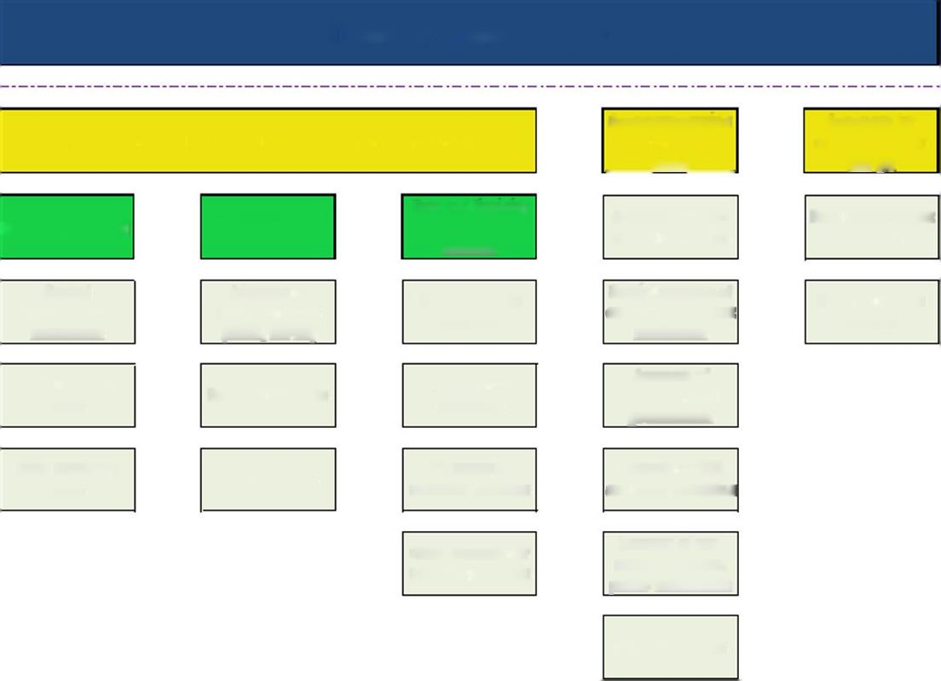
УПРАВЛЕНИЕ ИЗМЕНЕНИЯМИ – внутренняя БАНКОВСКАЯ СИСТЕМА
Единый казначейский счет
Счета за пределами контура Казначейства
Счета для расчетов с ЕС
Счета центрального правительства (контур Казначейства)
Бюджетные счета
Авансовые платежи на ЕКС
Счета управления долгом и ликвидностью
Счета государственных предприятий
Счета сельского развития
Организации центрального правительства
Авансовые платежи в европейские фонды (EAGF, EAF RD)
Счета погашения долга
Спецсчета организаций центрального правительства
Прочие счета, связанные с ЕС
Счета областей, местных органов управления
Счета переведены в Новую банковскую систему 01.05.2021. и 01.06.2021.
Фонды социального обеспечения
Авансовые платежи на конец года
Счета для заимствований
Внебюджетные фонды
Прочие авансовые платежи
Счета государственных ЦБ
Счета для внебиржевых операций и прочих ЦБ
Счета переведены в Новую банковскую систему 01.01.2022.
Прочие счета для целей финансирования
Счета некоммерческих компаний, общественных фондов
Депозитные счета

Slide 9
ЕЖЕМЕСЯЧНЫЙ ОБОРОТ
Платежные операции Казначейства осуществляются исключительно в SZR
  Оборот распределяется по каналам расчетов следующим образом:
Оборот в феврале 2023 | IG1 |  | IG2 |  | Мгновенные |  | Итого
 | Операции | Млн HUF | Операции | Млн HUF | Операции | Млн HUF | Операции | Млн HUF
Исходящие | 4 283 932 | 713 462 | 1 537 950 | 2 371 727 | 16 970 | 8 307 | 5 838 852 | 3 093 496
Входящие | 36 918 | 16 258 | 901 924 | 1 784 964 | 1 704 143 | 348 280 | 2 642 985 | 2 149 501
Оборот Казначейства в феврале 2023 г. занял второе место в рейтинге Системы межбанковских расчетов с точки зрения объема, - его доля составила 14,6%.

Slide 10
ДЕЙСТВУЮЩИЕ СИСТЕМЫ УГФ
Разработаны иностранными подрядчиками (SAP)
  KM – модуль управления бюджетом
  INKA – централизованная система бухучета
  MDM – управление основными данными
  DWH – хранилище данных
  ESB – модуль передачи внутренних данных
Разработаны венгерскими подрядчиками
  SZR – внутрення банковская система
  KÖR – система бухучета для распорядителей средств
  KKSZB – модуль передачи внешних данных

Slide 11
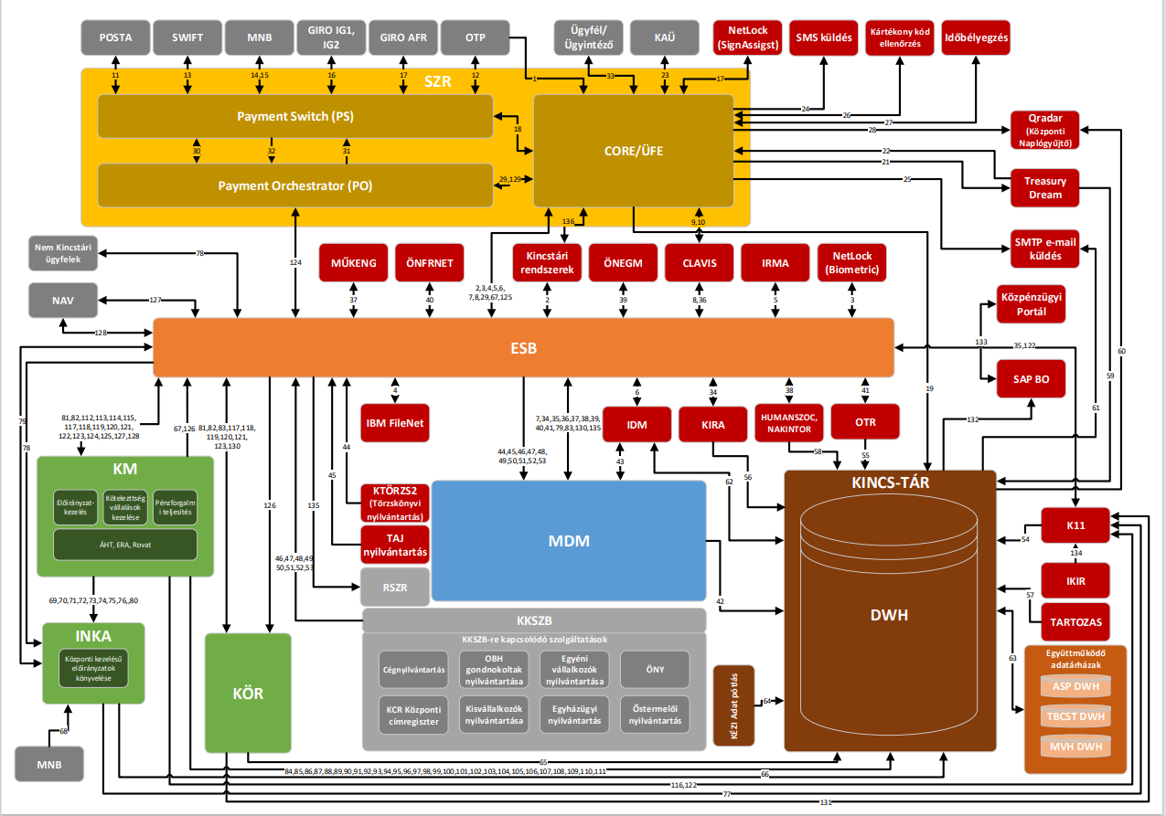
ДЕЙСТВУЮЩАЯ схема УГФ

Slide 12













НОВЫЙ СПОСОБ ПРЕДОСТАВЛЕНИЯ ИНФОРМАЦИОННЫХ УСЛУГ
В хранилище данных автоматически обрабатываются и хранятся даные прежних периодов в формате, оптимизированном для анализа
Государственное казначейство Венгрии
Министерство финансов
Агентство по управлению долгом
Управление государственного аудита
Mинистерство внутренних дел
Бюджетный совет
Центральное статистическое управление
Национальный банк Венгрии
Mинистерства
Портал БИ Казначейства
Хранилище данных ИИСУГФ
Информ. панель
Системы ИИСУГФ и другие системы-источники
Отчеты
Граждане
НПО
Компании
Данные, подлежащие загрузке, автоматически сортируются и генерируются из систем-источников
Портал государственных финансов

Slide 13
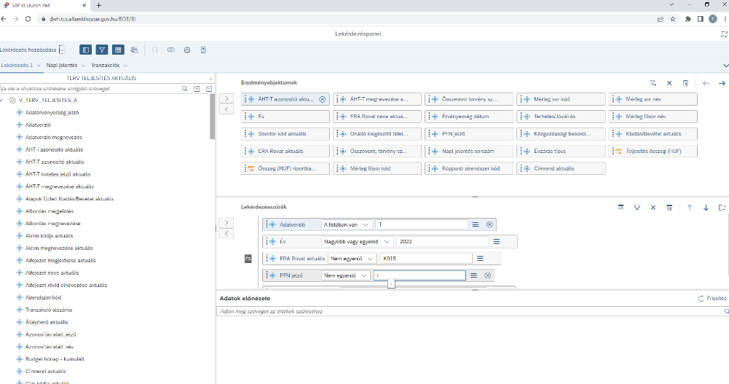
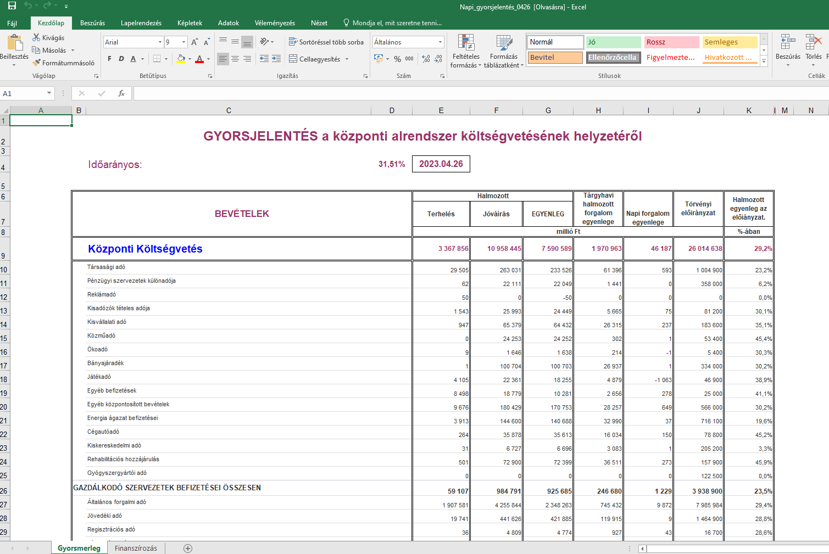
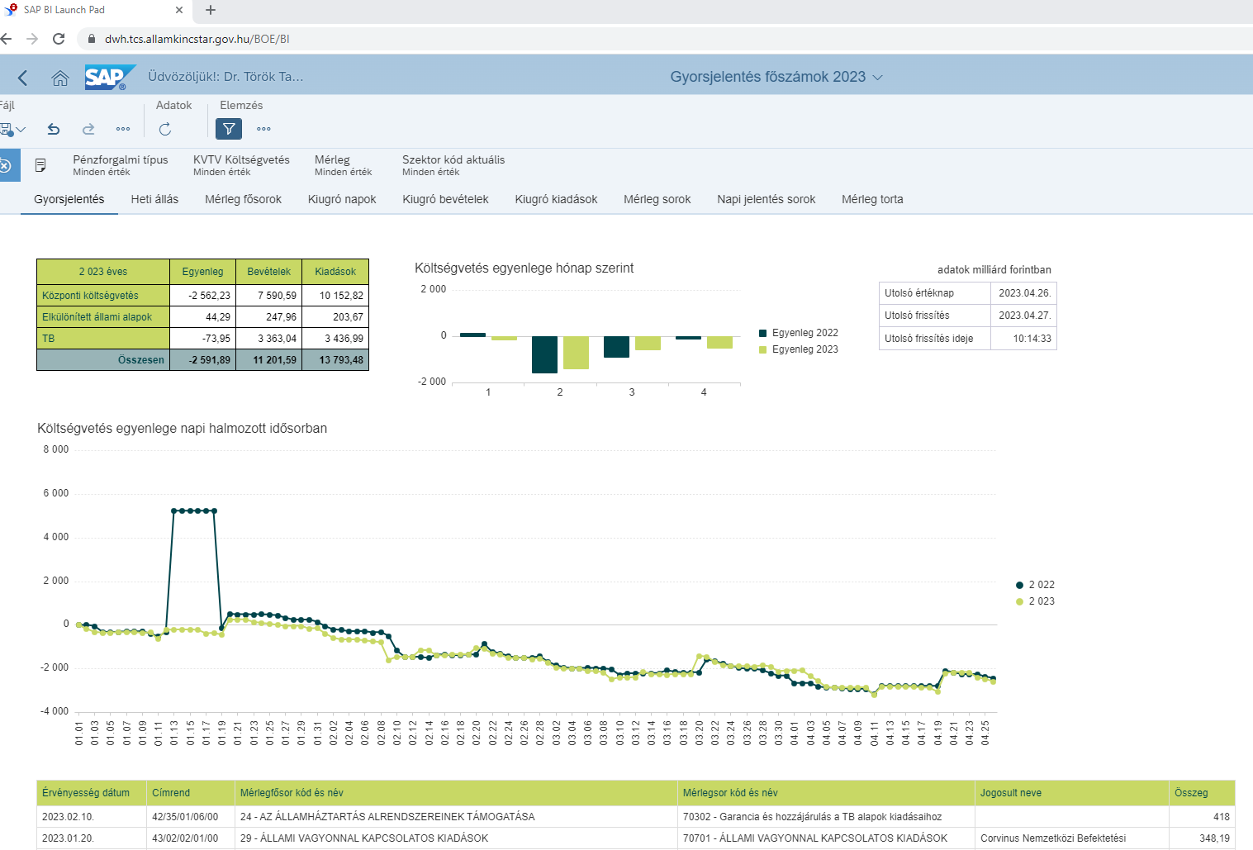
НОВЫЕ СПОСОБЫ
ПРЕДСТАВЛЕНИЯ ОТЧЕТНОСТИ

Slide 14
ИЗВЛЕЧЕННЫЕ УРОКИ
На основе нашего опыта, с учетом требований по срокам и финансированию.
 | Разработано HST | LDSW | COTS
Поставка | + | + / - | -
Содержание | + | + / - | -
Разработка | + | + / - | -
Отчетность | - | + / - | +
Гибкость | - | + / - | +
 | T20XX | OTR | KM
 | TSH | KGR-K11 | INKA
 |  | KÖR | DWH
 |  | SZR | ESB
 |  | KKSZB | MDM
 |  | KIRA

Slide 15
ЦЕЛИ В ОТНОШЕНИИ ДАЛЬНЕЙШЕГО РАЗВИТИЯ
Новые подключения к системе для контроля за расчетами по бюджетным субсидиям
Типовой процесс аккредитации для систем бухучета
Разработка автоматизированных инструментов отчетности
Подключение к другим хранилищам данных Казначейства
Детальная информация об обязательствах
Включение процесса бюджетного планирования в новый метод функционирования

Slide 16
СПАСИБО ЗА ВНИМАНИЕ!

